Slide 1

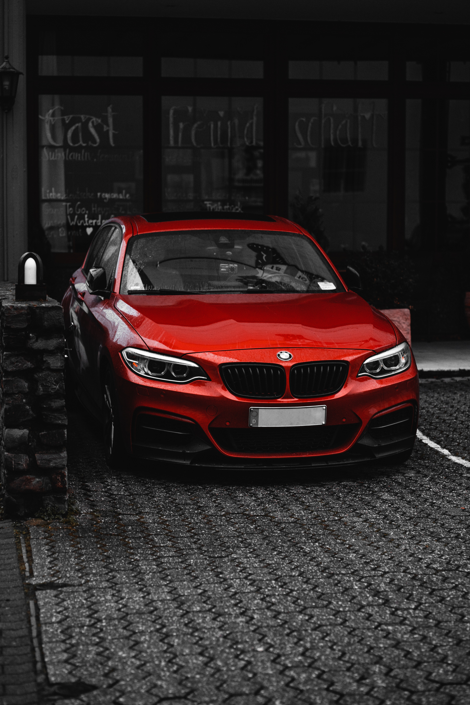




GEARUPRENTAL
AZ AUTÓBÉRLÉS NÁLUNK KEZDŐDIK
BÉRELJ MOST
06 20 332 4122
WWW.GEARUPRENTAL.HU
MÁTÉSZALKA SZÉCHENYI ÚT 71.

Slide 2
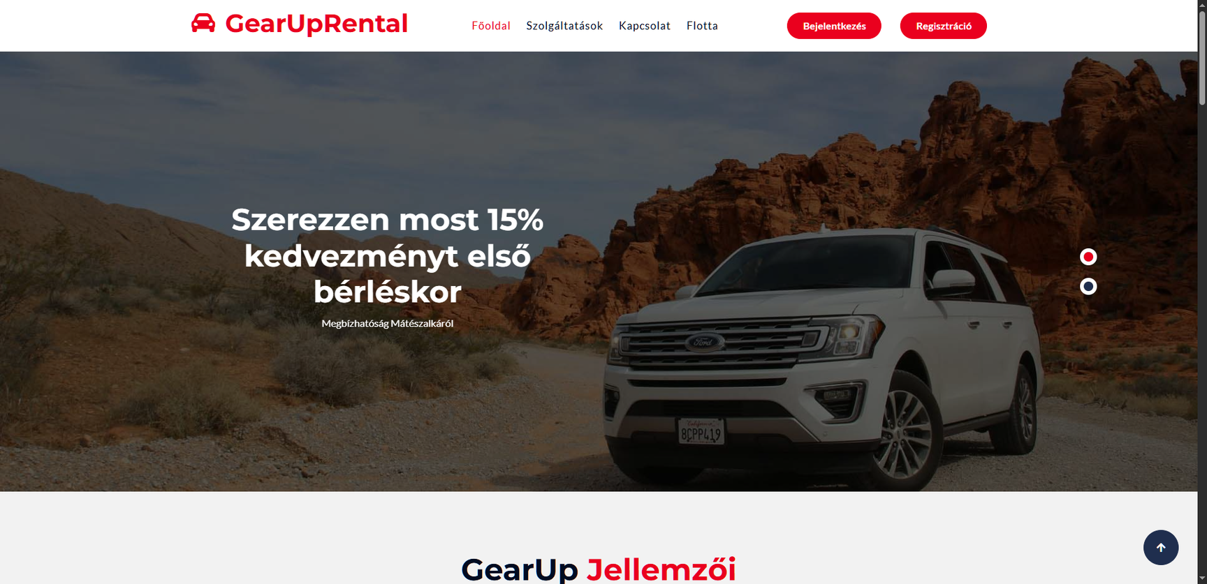
TÉMÁJA
AZ AUTÓ BÉRLÉS EGYSZERŰEN, DE NAGYSZERŰEN

Slide 3
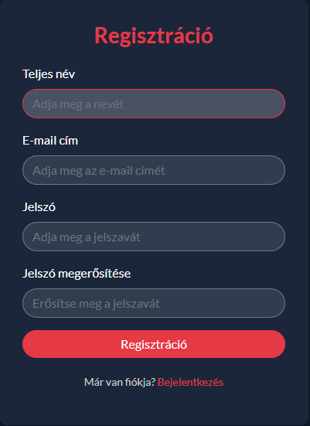
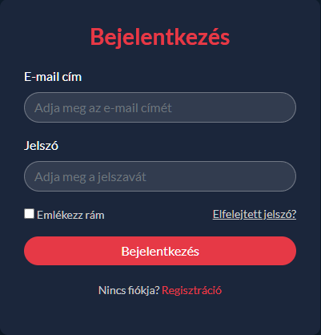
REGISZTRÁCIÓ ÉS BEJELENTKEZÉS

Slide 4
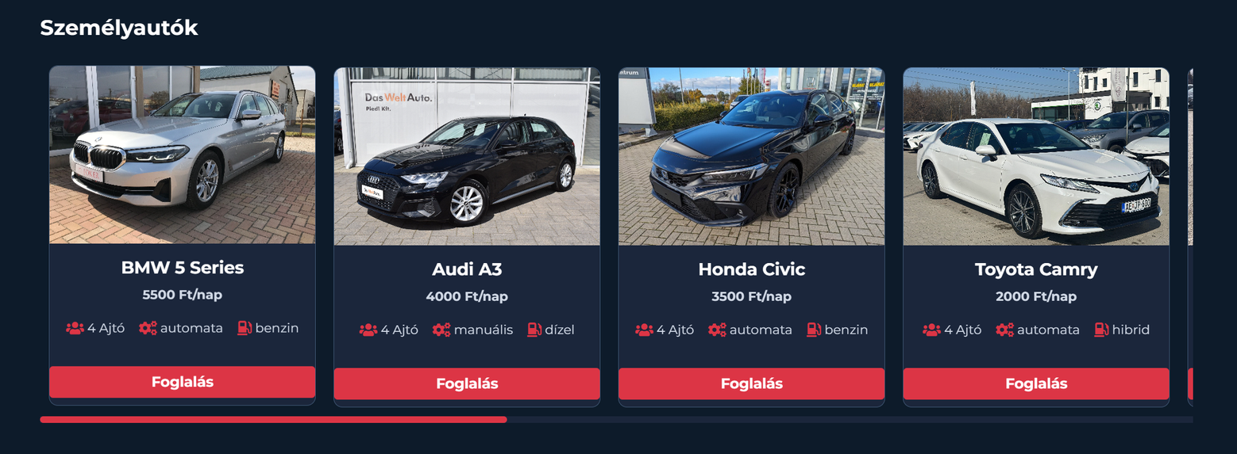
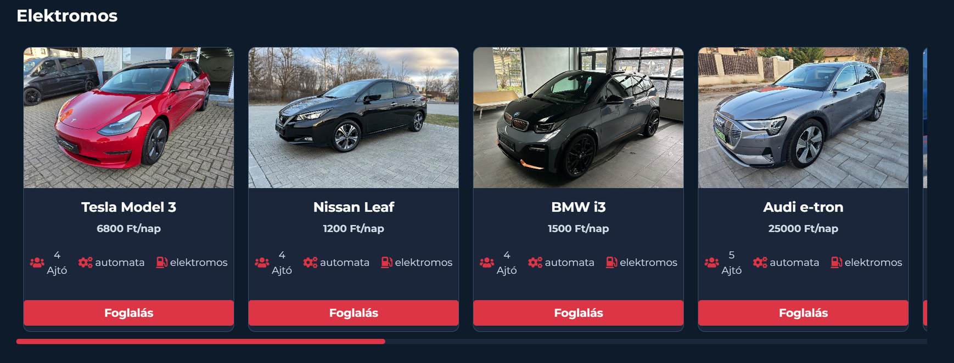
KATEGÓRIÁK:
FLOTTA OLDALUNK

Slide 5
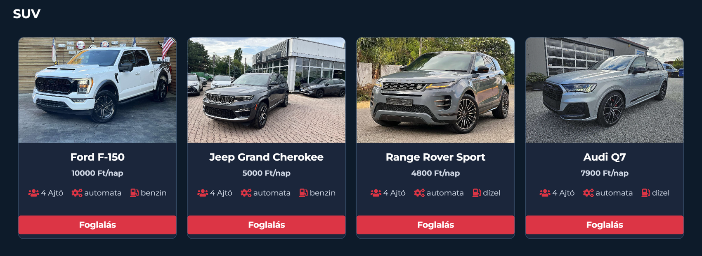
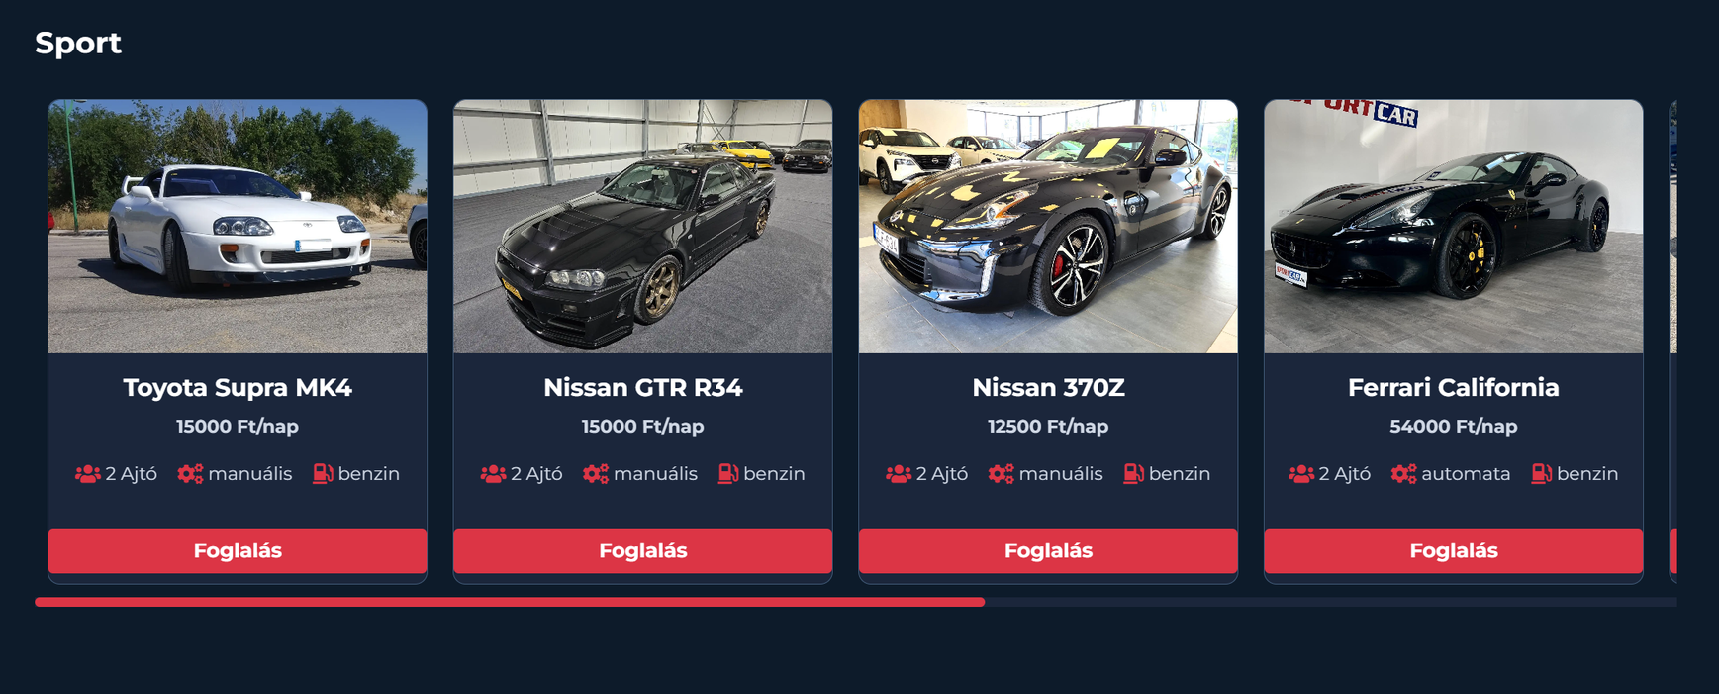

Slide 6
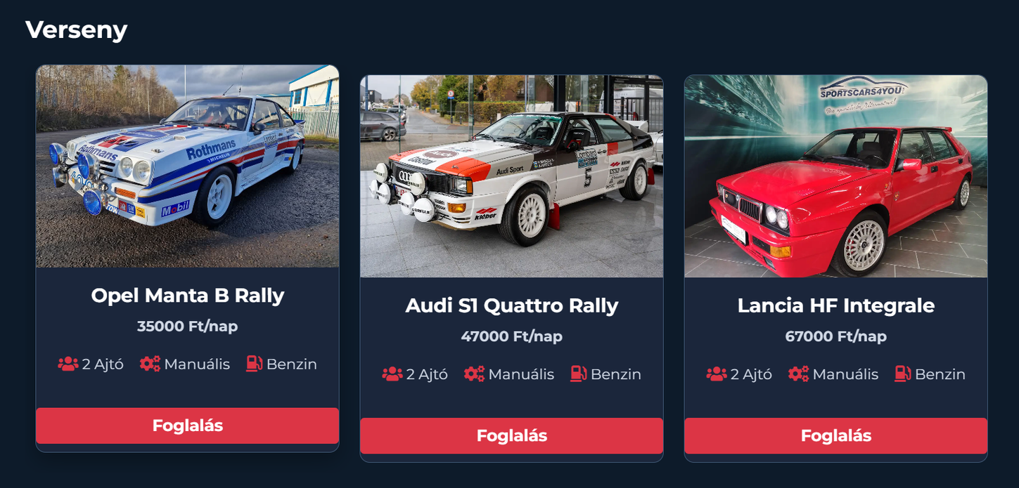
KÜLÖNLEGESSÉGÜNK

Slide 7
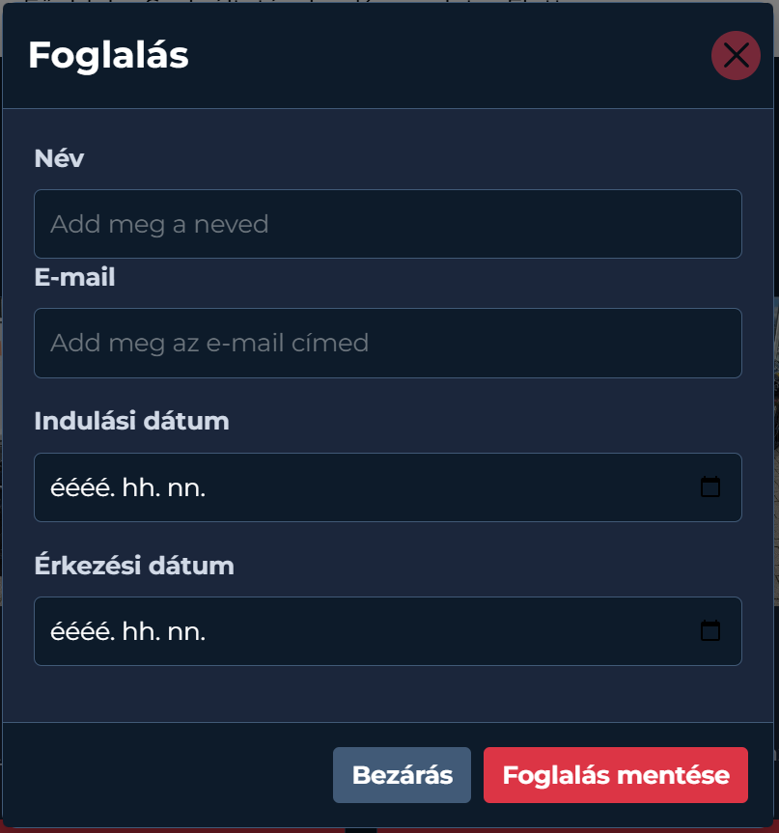
AUTÓK BÉRLÉSE
A FOGLALÁSHOZ SZÜKSÉG LESZ NÉHÁNY ALAP ADATRA
BEJELENKEZETT FIÓK ESETÉN AZ ELSŐ 2 MEZŐ AUTOMATIKUS KITÖLTÉSRE KERÜL

Slide 8
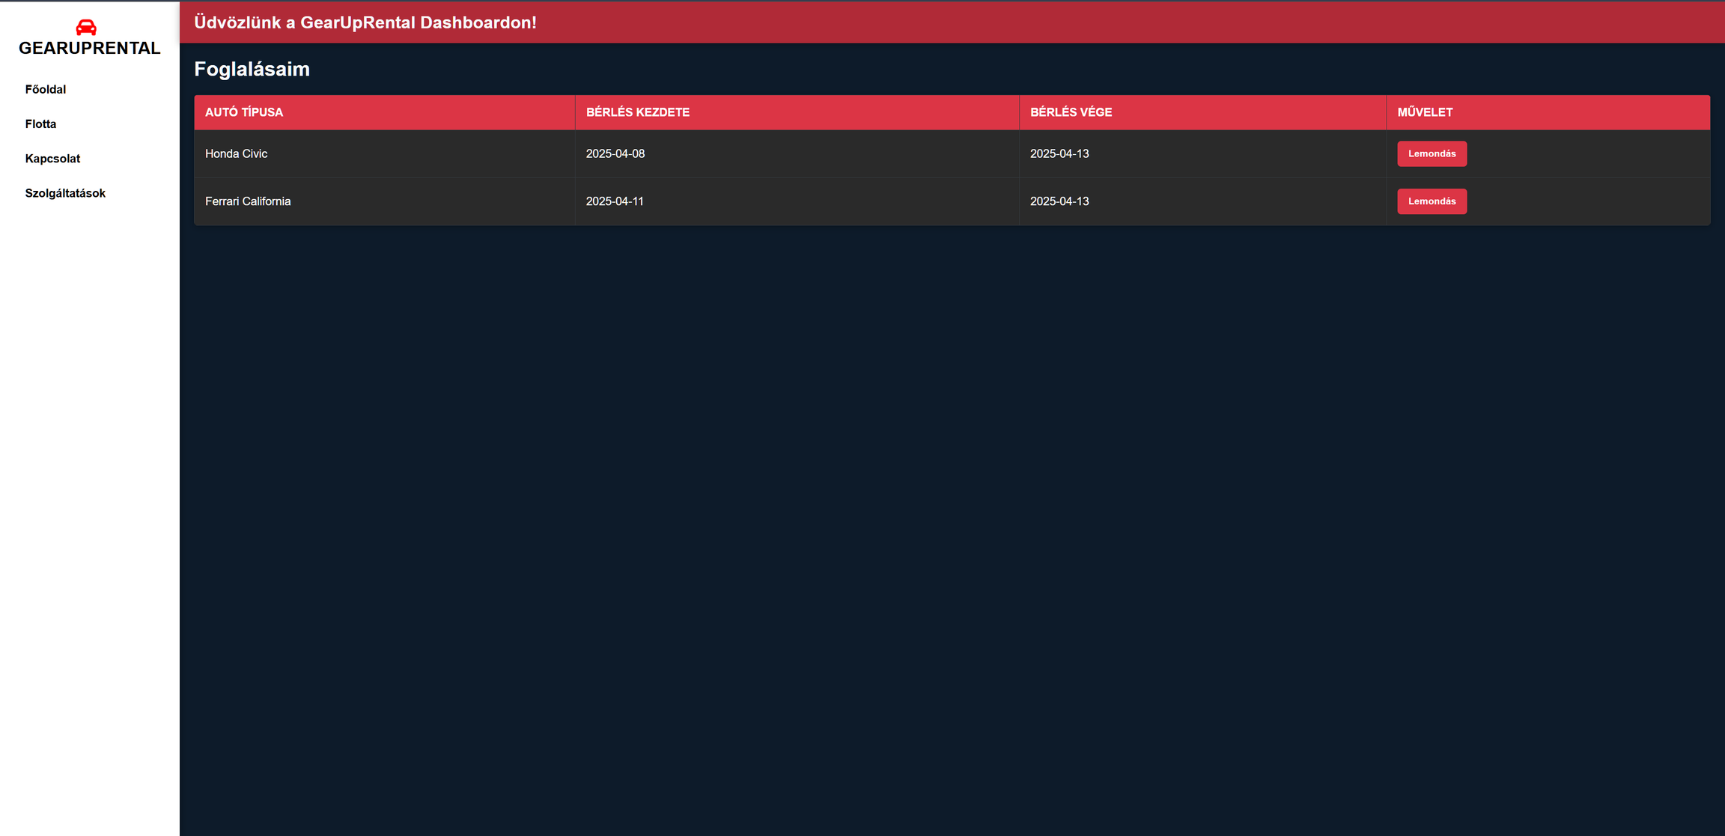
BÉRLÉSEK TÖRLÉSE
A FOGLALÁSOKAT EGY GOMBNYOMÁSRA LEMONDHATOD

Slide 9
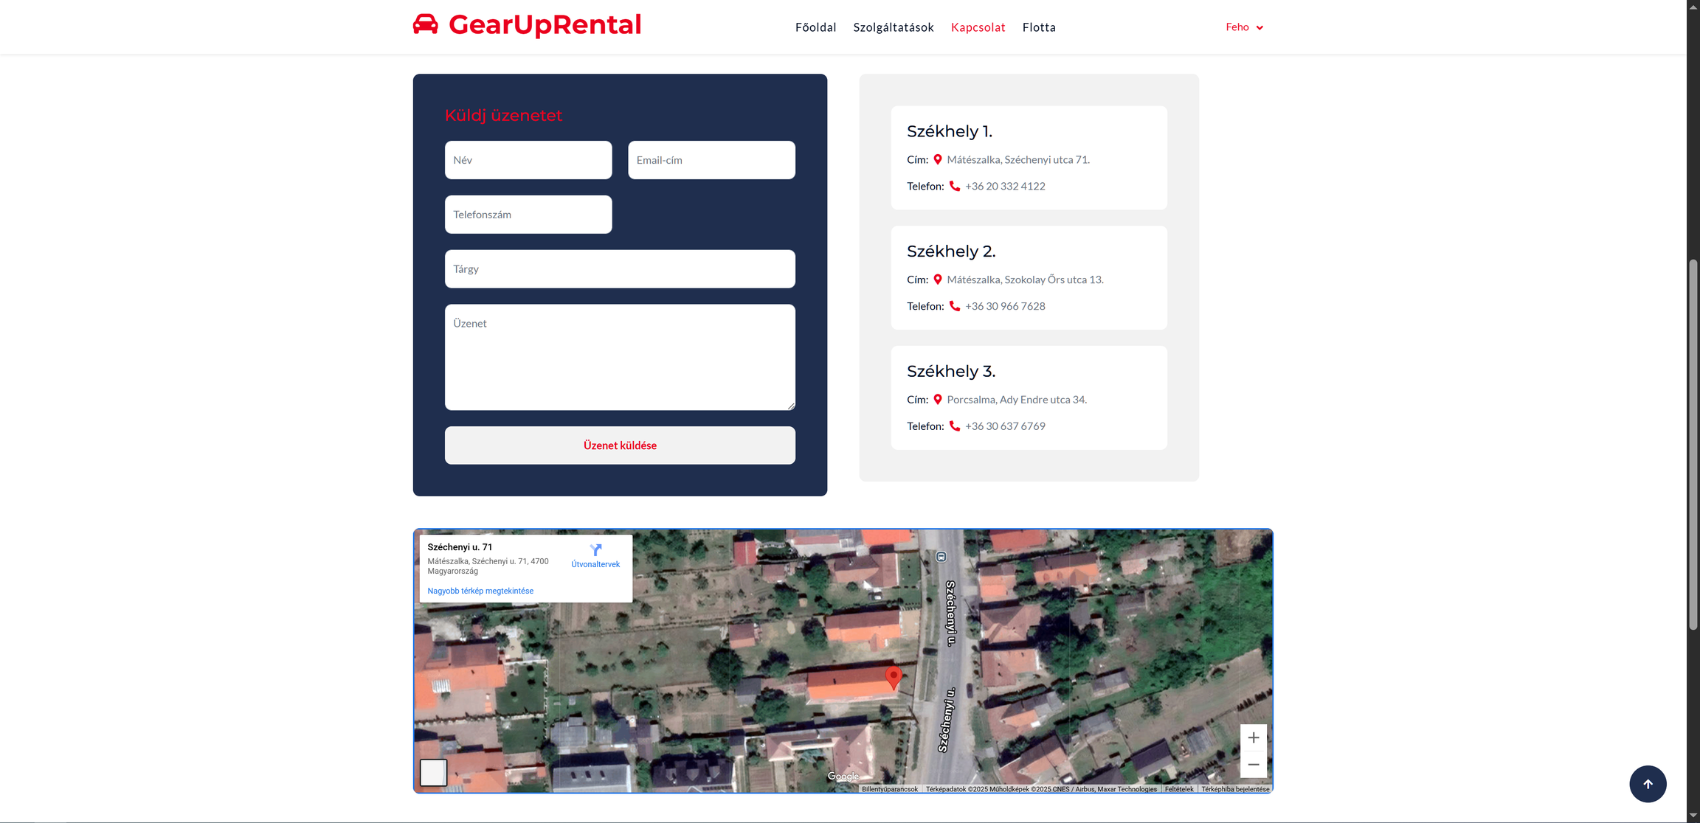
ELÉRHETŐSÉGEINK

Slide 10
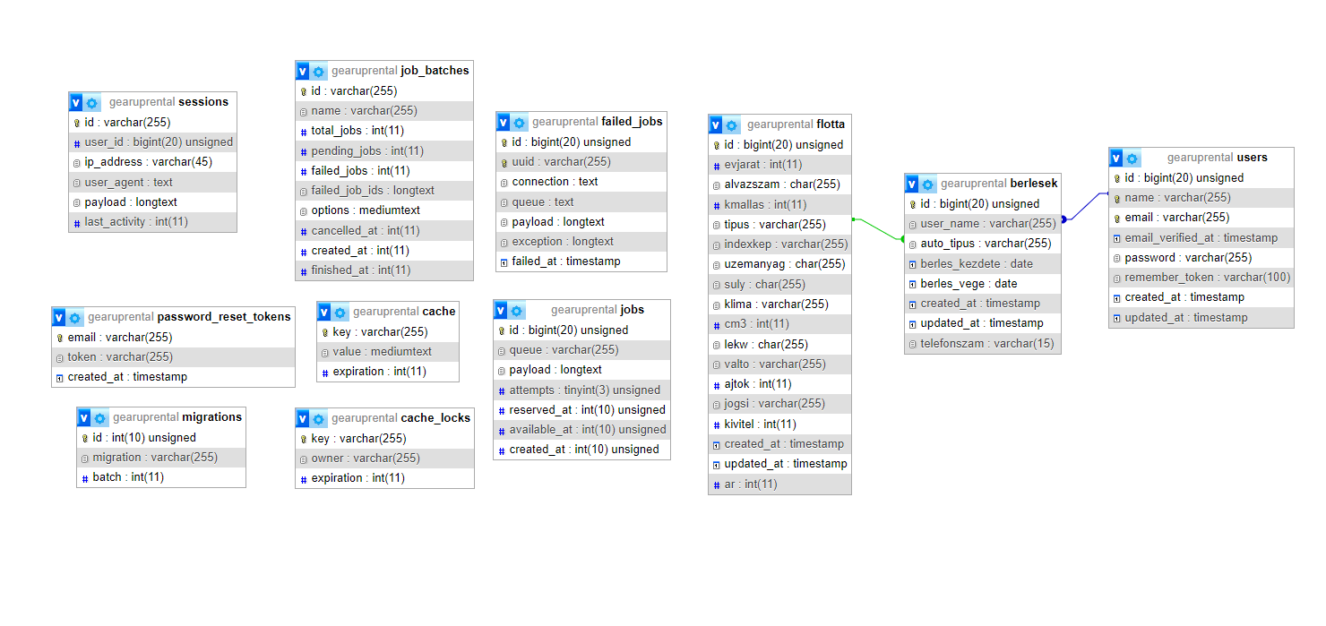
AZ ADATBÁZIS

Slide 11

CÉLJAINK
KÜLDETÉSÜNK, HOGY AZ AUTÓBÉRLÉST EGYSZERŰVÉ, GYORSSÁ ÉS KÉNYELMESSÉ TEGYÜK.
SZÉLES JÁRMŰ PALETTÁNKKAL MINDEN UTAZÁSHOZ A LEGJOBB MEGOLDÁST KÍNÁLJUK.

Slide 12

TOVÁBBI CÉLUNK
BÁRMILYEN AKADÁLY IS ÁLLJON ELŐTTED, MI KÖNNYŰ UTAT BIZTOSÍTJUK NEKED.

Slide 13
JÖVŐBELI FEJLESZTÉSEK
ÜZENETKÜLDŐ FELÜLET
DINAMIKUS ÜGYFÉL VISSZAJELZÉSEK
BEJELENTKEZÉS FELÜLET BŐVÍTÉSE
GÉPJÁRMŰPARK BŐVÍTÉSE
BÉRLÉS FÜL SZEMÉLYRE SZABHATÁSA
SAJÁT GÉPJÁRMŰ BÉRBE ADÁSA

Slide 14
Köszönjük a figyelmet!

